Slide 1
Смертность на уроках физкультуры в России бьет рекорды.
Только в 2016 году на уроке физкультуры погибли 211 школьников! Такую шокирующую статистику обнародовала министр образования. Ольга Васильева И речь идет не о гибели в результате травмы, а о внезапной смерти с виду здоровых детей, которые до этого ни на что не жаловались. Нынешний учебный год вновь начался с трагедий: в сентябре во время физкультуры потерял сознание и впоследствии скончался школьник из Ульяновской области, похожая история случилась и в Красноярском крае. Почему внешне здоровые дети все чаще погибают после элементарных физических нагрузок, есть ли вина в этом родителей и школы? Оценивая причины роста детской смертности во время уроков физкультуры, министр образования возложила вину за это на политику защиты персональных данных в стране. «Персональная защита данных к чему привела — у нас нет медицинских карт, мы не знаем, чем болен ребенок", — уточнила Васильева. При этом министр пояснила, что ее ведомство уже договорилась с медиками о том, что школам будут сообщать группу здоровья каждого ученика. Но она будет добиваться того, чтобы педагогов ставили в известность о конкретных диагнозах школьников. Однако медики и учителя видят причины увеличения внезапной детской смертности, в том числе и на уроках физкультуры совсем в других факторах.

Slide 2
Действия учителя при возникновении несчастного случая или травмы ученика в учебное время, на территории школы, во время экскурсии.
При жалобе на недомогание или плохое самочувствие немедленно направить учащегося к врачу.
1.Учителю, при несчастном случае с учеником, при порезах, ушибах, вывихах, растяжении, переломах срочно принять меры по предотвращению воздействия травмирующих факторов.
2.Оказать пострадавшему первую помощь до оказания медицинской помощи.
3. Вызывать скорую медицинскую помощь, если в этом есть необходимость.
Необходимо незамедлительно сообщить о происшествии директору школы, а также социальному педагогу.
4. Сообщить родителям или законным представителям о случившемся несчастном случае.
5. Известить органы управления образованием в письменной форме о происшедшем несчастном случае.
6. Принять меры к сохранению обстановки места происшествия до момента расследования, если это не угрожает жизни и здоровью окружающих (пункт 2 Положения).
Необходимо руководствоваться тем, что медицинский персонал образовательной организации не имеет права устанавливать диагноз повреждения, полученного пострадавшим. Диагноз повреждения, полученного пострадавшим, устанавливается врачами лечебных учреждений, в том числе и врачами скорой медицинской помощи (статья 13 Федерального закона «Об основах охраны здоровья граждан в Российской Федерации» от 21.11.2011 № 323-ФЗ в редакции Федерального закона от 02.07.2013 № 185-ФЗ).
В случае принятия решения образовательной организацией о госпитализации пострадавшего необходимо осуществить сопровождение пострадавшего ребёнка сотрудником образовательной организации и родителями во избежание искажения информации и для уточнения диагноза пострадавшего обучающегося.

Slide 3
Если травма зарегистрирована в медицинском учреждении как произошедшая в школе, то учитель, ученик которого получил травму, обязан в тот же день написать объяснение, в котором необходимо указать подробно обстоятельства получения травмы, вид травмы, назвать свидетелей, и передать это объяснение комиссии по ОТ для дальнейшего проведения расследования. Если травма не мешает присутствовать на занятиях, необходимо обеспечить присутствие ученика на уроках.
Расследование несчастного случая проводится в срок не более пяти рабочих дней. При расследовании проводится обследование места происшествия; организуются фотографирование места происшествия несчастного случая, составление схем, берутся объяснения, опрашиваются обучающийся, получивший травму (при возможности), свидетели, должностные и иные лица; изучаются необходимые документы; устанавливаются обстоятельства и причины несчастного случая, лица, допустившие нарушения законодательства о труде и охране труда, мер безопасности, нормативных правовых актов, технических нормативных правовых актов, локальных нормативных актов, разрабатываются мероприятия по устранению причин несчастного случая.
После завершения расследования несчастного случая комиссия по ОТ, оформляет акт о несчастном случае с обучающимся, получившим травму, формы Н-2 в трех экземплярах, в которому прилагаются объяснения обучающегося, получившего травму, свидетелей, должностных и иных лиц, планами, схемами, фотоснимками и другими документами, характеризующими место, где произошел несчастный случай, указанием допущенных нарушений требований законодательства о труде и охране труда, мер безопасности, нормативных правовых актов, технических нормативных правовых актов, локальных нормативных актов направляется руководителю учреждения образования для рассмотрения и утверждения.
После этого принимаются меры к виновным лицам.

Slide 4
ПАМЯТКА
для учителей физической культуры по оформлению журнала согласно основным нормативно-правовым документам по охране труда.
Наименование мероприятия. | Оформляемый документ | Срок проведения.
Вводный инструктаж по охране труда и технике безопасности. | 1.журнал регистрации прохождения инструктажа. 2.классные журналы. | 1.по мере необходимости. 2.на первом уроке, занятии, в начале учебного года.
Первичный инструктаж по охране труда на рабочем месте | 1.Журнал регистрации прохождения инструктажа. 2. Классные журналы. | 1.По мере необходимости. 2.Перед началом изучения нового раздела программы по предметам повышенной трудности.
Повторный инструктаж по охране труда на рабочем месте | Те же, что и на первичный инструктаж | 1.Не реже одного раза в 6 мес.
Внеплановый инструктаж по охране труда и технике безопасности | 1.журнал регистрации прохождения инструктажа. 2.Классные журналы. | 1.По мере необходимости (например несчастный случай на занятии, уроке и т.п.)
Целевой инструктаж по охране труда | Журнал регистрации инструктажа | По мере необходимости

Slide 5
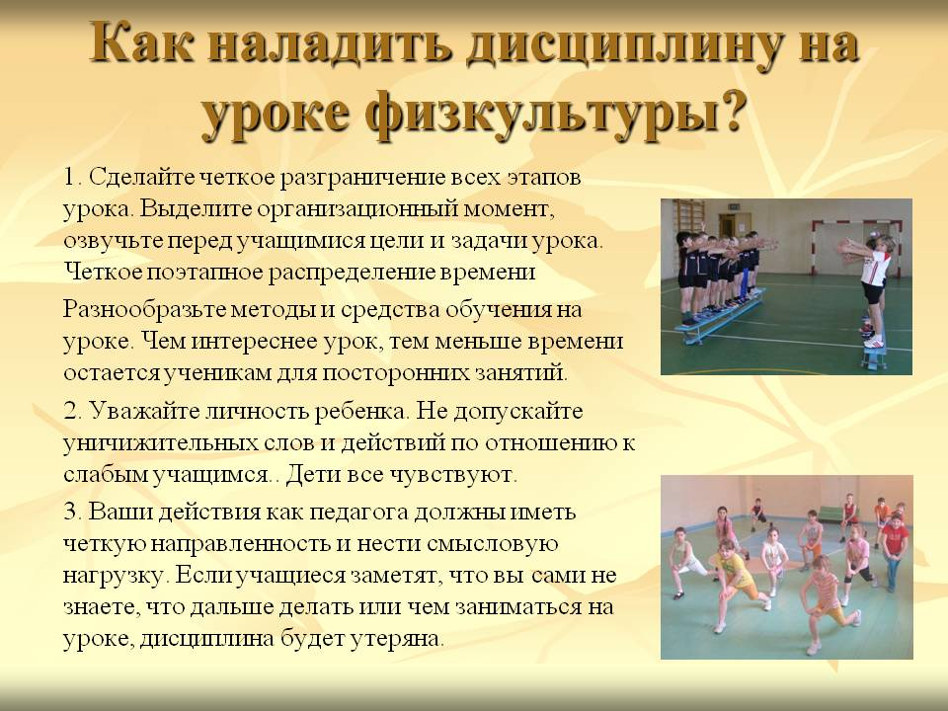

Slide 6


Slide 7


Slide 8


Slide 9


